Slide 1
飼養衛生管理マニュアル例
はじめに
令和２年６月30日に新たな飼養衛生管理基準（以下「新基準」という。）を含む家畜伝染病予防法施行規則及び家畜伝染病予防法施行規則の一部を改正する省令の一部を改正する省令（令和２年農林水産省令第46号）が公布されました。
新基準においては、これまで農場で実施している衛生対策を見える化した上で、関係者間（農場の従事者や外部従事者）で共有し、徹底した実践を図るため「飼養衛生管理マニュアル」を作成することを規定しています。
農場において飼養衛生管理マニュアルの作成が円滑に進むように、生産者団体の協力も得ながらマニュアル例を作成しました。
本マニュアル例は、基本的な衛生管理システムの項目を示したものです。
農場ごとの作業体系に合わせて加筆・修正し、策定後も家畜の所有者等による自己点検や担当の獣医師等による指摘事項を踏まえ、随時改訂を続けていくようお願いします。
なお、農場ＨＡＣＣＰ、ＪＧＡＰ対応農場においては、農場のマネジメントシステム、作業手順等に基づいてマニュアルを策定してください。
令和２年10月１日
馬
（通常版 従業員なし）
農林水産省消費・安全局動物衛生課
家畜防疫対策室病原体管理班

Slide 2
令和〇年〇月〇日
○○農場 飼養衛生管理マニュアル
本農場の飼養衛生管理者名及び衛生管理区域に出入りする者が行う衛生対策の方法は、このマニュアルに従うこと。
１．農場外での対策
○農場外の家畜等の取扱い禁止・・・・・・・・・・・・・・・・・・・ P1
○海外からの肉製品の持込み禁止・・・・・・・・・・・・・・・・・・ P2
○海外渡航時及び帰国後の対策・・・・・・・・・・・・・・・・・・・ P3
○農場内への不適切な物品の持込みの禁止及び工具、機材等を農場内へ
持ち込まないための取組・・・・・・・・・・・ ・・ ・・・・・・・ P4
○入場時の動作フロー・・・・・・・・・・・・・・・・・・・・・・・ P5
○車両入場時の動作フロー・・・・・・・・・・・・・・・・・・・・・ P6
○観光牧場等で来場者が入場可能な区域の対策・・・・・・・・・・・・ P7
○衛生管理区域内の整理・整頓・・・・・・・・・・・・・・・・・・・ P8
○衛生管理区域内の整理・整頓（ネズミ対策）・・・・・・・・・・・・ P9
○飼料対策（野生動物の誘引防止対策）・・・・・・・・・・・・・・・ P10
○飲水対策（「飲用に適した水」の確保）・・・・・・・・・・・・・・ P11
〇死亡馬等への野生動物の接触防止対策・・・・・・・・・・・・・・・ P12
○退場時の動作フロー・・・・・・・・・・・・・・・・・・・・・・・ P13
○車両退場時の動作フロー・・・・・・・・・・・・・・・・・・・・・ P14
（別添）作業手順（ＳＯＰ）及び緊急連絡先
２．衛生管理区域に入る際の対策
３．衛生管理区域の管理及び対策
４．衛生管理区域から出る際の対策
○○農場 飼養衛生管理者 ○○ ○○

Slide 3




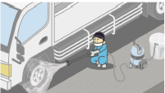


農場外の家畜等の取扱い禁止
やむを得ない事情（※）がある場合交差汚染防止対策を講ずる。
（※１）自宅で動物を飼養している場合
自宅の飼養管理を行った後は、新しい洗濯済の衣類及び靴に着替えて出勤する。
（※２）外部の馬飼養施設等に立ち入った場合
従事後、農場に直行せず、自宅のシャワーで全身を洗浄した上で、新しい洗濯済の衣類及び靴に着替えて出勤する。また外部の畜産施設等で使用した器具・機材を農場に直接持ち込まない。
原則、農場外で馬や他の動物を扱うような行為はしない。
病原体を持ってこない
自宅
②
農場には直行せず、シャワー洗浄する。
①
車両消毒を
入念に実施する。
自宅
農場へ
農場専用の靴（および専用着)に交換する。
③
衣服・靴の交換をする。
④
１

Slide 4
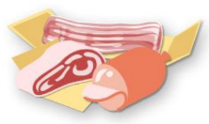
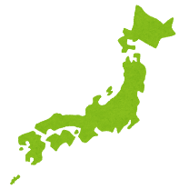

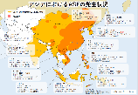


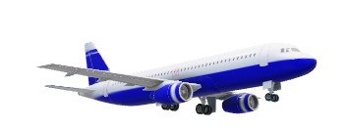
海外からの肉製品の持込み禁止
海外からの肉製品を日本に持ち込んではならない。
外国から、肉およびソーセージ、ジャーキー、餃子等の肉加工食品を日本に持ってこない、また、郵送しない。
現在、多くの国で口蹄疫やASF（アフリカ豚熱）などの家畜の病気が発生しています。また、おみやげや個人消費用の畜産物は検査証明書の取得が難しいため、肉製品や動物由来製品のほとんどは、日本へ持ち込むことができません。 (動物検疫所ホームページより)
２

Slide 5
海外渡航時及び帰国後の対策
原則、家畜の悪性伝染病が発生している地域へは渡航しない。
※最新の発生地域は、農林水産省ウェブサイトを確認する。
やむを得ず、海外渡航する場合は、
○渡航先では、畜産関係施設に立ち寄らない。
○帰国後１週間は、当農場の管理は別の人に依頼する。
やむを得ない場合は、毎回農場に立ち入る前に、自宅のシャワーで全身を洗浄した上で、新しい洗濯済の衣類及び靴に着替えて出勤する。
〇帰国後１週間は、当農場を含め他の畜産施設等にも立ち入らない。
〇 動物ふれあい体験等については、体験申込みの際に体験者の渡航歴を確認し、過去１週間以内に海外から入国（帰国）していた場合は、体験をお断りする。
３

Slide 6
農場内への不適切な物品の持込み禁止及び工具、機材等を農場内へ持ち込まないための取組
病原体の侵入要因となるため、不適切な物品（他の畜産関係施設等で使用した物品や海外で使用した衣服等）は農場内に持ち込まない。
畜舎や関連設備の修繕に係る工具、機材等は農場に備えつける。
○やむを得ず持ち込む場合は衛生管理区域に持ち込む際、消毒を行う。
※物品の消毒方法は、添付の作業手順を参照すること。
○持ち込んだ機材を使用後、衛生管理区域内の倉庫に保管し、備品台帳に記録する。
○台帳に記載の備品が倉庫に保管されているか確認する。
４

Slide 7


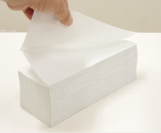
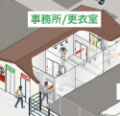

入場時の動作フロー
①衛生管理区域に立ち入る者は、 で手指の洗浄・消毒を行う。
② に設置した台帳に日付、入場時刻、氏名、所属、目的を記帳する。
③更衣室にて、靴（・専用衣服・手袋）を着用する。
※手指の洗浄・消毒方法及び衣服・靴の着用方法は、添付の作業手順を参照すること。
【記載】事務所入り口 等
【記載】事務所入り口 等
業者ごとに設置された台帳
５

Slide 8



車両入場時の動作フロー
①衛生管理区域に車両で立ち入る者は、消毒場所に設置された台帳に日付、入場時刻、氏名、所属、目的を記帳する。
②消毒場所で車両を消毒する。
③台帳に入場時の消毒の実施について記帳する。
④手指の洗浄・消毒を行う。
⑤設置された長靴（・衣服・手袋）を着用し、入場する。
※車両の消毒方法、手指の洗浄・消毒方法及び衣服・長靴・手袋の着用方法は、添付の作業手順を参照すること。
台帳
外部飼養衛生管理者名用の靴・衣服・手袋
〇 動物ふれあい体験等の来場者の車は、衛生管理区域外にある来場者用駐車場に駐車し、やむを得ず、衛生管理区域内に入場する車両については、動力噴霧器により消毒を行う。
６

Slide 9
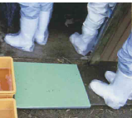
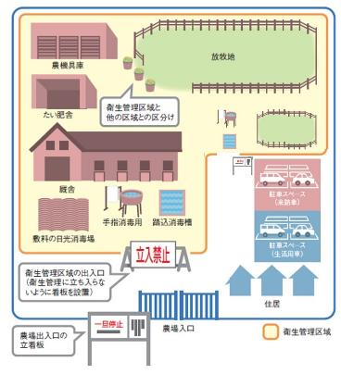
観光牧場等で来場者が入場可能な区域の対策
①入場可能区域に立ち入る者は、入退場の際、
の で手指の洗浄・消毒を行う。
に設置した
靴底消毒マットを踏んで入退場する。
③ では、馬の接触前後における手指の洗浄・消毒をする。
【記載】施設入り口 等
【記載】消毒液ポンプ 等
【記載】施設入り口 等
【記載】施設 等
〇 動物ふれあい体験等の来場者へは、場内放送、パンフレット、ウェブサイト等により、馬野で伝染性疾病の発生予防のための措置を実施している旨を周知する。また、馬とのふれあい体験時には、実施前に馬の伝染性疾病の発生予防について十分説明して、消毒への協力を求める。
入場可能区域以外の衛生管理区域に入場させる場合は、農場飼養衛生管理者名と同様の対策を講じる
入場可能区域
７

Slide 10
衛生管理区域内の整理・整頓
○目的別に資材等の保管場所を設定し、毎週 曜日整理・整頓し、
業務日誌に記録する。
飼料保管庫
薬品庫
事務所
８

Slide 11
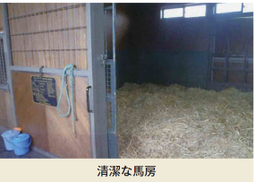
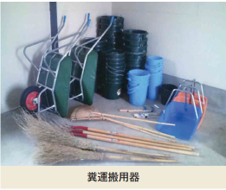
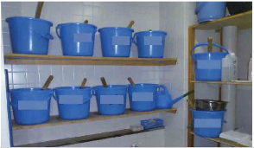
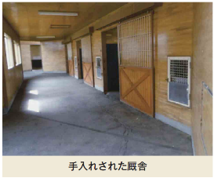
衛生管理区域内の整理・整頓（ねずみ対策）
○給餌 時間後、残ったえさを掃除する。
〇ねずみが住みつかないように毎日厩舎の整理、整頓を行う
〇週 回程度、噴霧式消毒器等にて厩舎を消毒する。
９

Slide 12
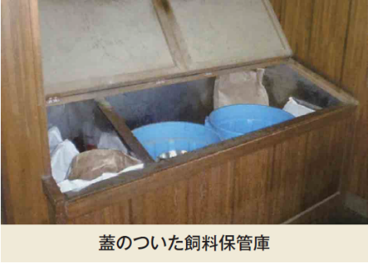
飼料対策（野生動物の誘引防止）
飼料保管場所の対策
○飼料保管庫および給餌車は、給餌後に蓋を閉め、蓋等の破損がないか確認する。
破損があった場合は、随時修理し、業務日誌にも記録する。
10

Slide 13
飲水対策（「飲用に適した水」の確保）
水場の対策
○毎朝、塩素消毒装置の稼働状況を確認する。
○飲水の塩素濃度チェックを１日 回実施し、記録する。塩素濃度に異状が確認された場合、装置に故障がないか確認し、故障の場合業務日誌にも記録する。
○業者に装置の修繕を依頼する。
○ 、水質検査を実施し、結果は事務所のファイルに保管する。
【記載】半年に１回 等
11

Slide 14
死亡馬等への野生動物の接触防止対策
死体の適正な保管
○死亡馬を発見したら、異常がないことを確認し、
へ移動させたら
して野生動物が接触しないようにする。
【記載】死体保管場所 等
【記載】ブルーシート等で被うなど
周辺の除草 (野生動物の隠れ場所をなくす）
○毎月、 回、衛生管理区域内及び境界の周囲を除草し、業務日誌に記録する。
【記載】除草の頻度
12

Slide 15


退場時の動作フロー
①更衣室にて、靴（・専用衣服・手袋）を脱ぐ。
②手指を洗浄・消毒する。
③ に設置した台帳に退場時刻を記帳する。
※衣服・靴の脱衣方法及び手指の洗浄・消毒方法は、添付の作業手順を参照すること。
【記載】事務所入り口 等
業者ごとに区分された台帳
13

Slide 16



車両退場時の動作フロー
①消毒場所で車両と長靴を消毒する。
②長靴を脱ぐ。（専用衣服・手袋がある場合はそれらを脱ぎ、消毒場所に備付けのポリバケツに入れる。）
③手指を洗浄・消毒する。
④台帳に退場時刻を記帳する。
※車両の消毒方法、衣服・靴の脱衣方法及び手指の洗浄・消毒方法は、添付の作業手順を参照すること。
台帳
外部飼養衛生管理者名用の靴
衣服・靴回収用
は毎週 曜日と 曜日に靴・使用済の衣服等をポリバケツから取り出し、水洗いする。ポリバケツは新しい水に入れ換え、消毒薬を入れて元の場所に戻す（ ）。
【記載】飼養衛生管理者名
【記載】逆性石けん500倍等
14

